Slide 1
裁判评估指南

Slide 2
目标
回顾并更好地了解亚足联裁判员评估指南来确保在给裁判团队表现评分上保持一致。

Slide 3


往事无法改变，但未来仍由你掌控。
佚名
未来在你们的手中

Slide 4
评估指南
分组训练
在你的小组中，谈谈你作为亚足联裁判评估员对亚足联裁判评估指南的理解是什么？
第一组 第二组
10.0 – 9.0 7.5 – 7.9
8.5 – 8.9 7.0 – 7.4
8.0 – 8.4 6.5 – 6.9

Slide 5
评估指南
分数 | 描述
9.0 - 10.0 | 于高难度下出色表现
8.5 – 8.9 | 于中等难度下出色表现
 | 于高难度下好的表现
8.0 – 8.4 | 于低难度下出色表现
 | 于中等难度下好的表现
7.5 – 7.9 | 于低难度下好的表现
 | 高、中难度下满意表现
7.0 - 7.4 | 低难度下满意表现
6.5 – 6.9 | 任何难度下不好的表现

Slide 6
评估指南
谨记，如果有决定影响了比赛结果，最高分是：
7.4
“分数是否反映了写下的文字？”

Slide 7
评估指南
评分
出色 | 十分高效的表现，正确地做出困难和重要的决定
好 | 高效的表现
满意 | 亚足联精英裁判预期之下
不好 | 不尽人意的表现

Slide 8
评估指南 - 难度
低难度 – 无法测试裁判员能力
中等难度 – 对裁判员能力的普通测试
高难度 – 需要作出许多困难决定
评估员的困难：
如何描述难度？
(记住 – 你的报告会被不在比赛现场的人阅读)

Slide 9
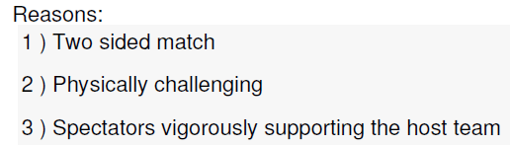
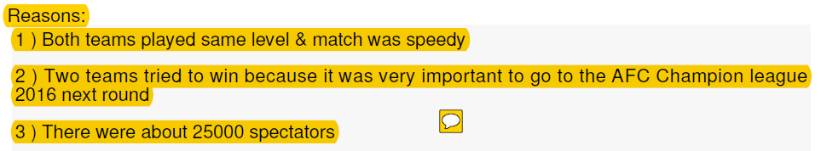
评估指南 - 难度
一些例子！
原因：
五五开的比赛
体能上具有挑战性
观众狂热支持主队
原因：
两队水平差不多，比赛节奏快
两队都想赢，因为这场比赛对进入亚冠下一轮十分关键
有约25000名观众

Slide 10
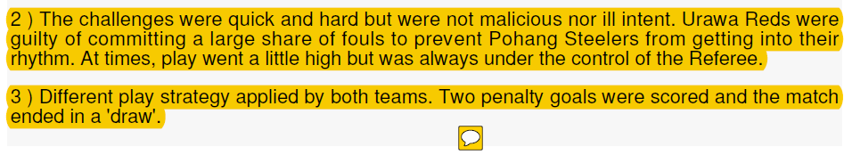
评估指南 - 难度
两个抢截都又快又猛，但不怀恶意。XXXX犯有阻止YYYY进入节奏的重大犯规。有时比赛变得更激烈，但一直在裁判员控制之下。
双方采用了不同的比赛策略。罚进两个球点球，比赛以平局结束。
比赛节奏快，竞争激烈，裁判员判罚了29个犯规。出示了7黄2红并判罚客队一个球点球。裁判员正确地做出了所有处罚和判罚。

Slide 11
评估指南 - 难度
根据决定，KMI（Key Match Incidents
，重要比赛事件）决定裁判员、助理裁判员和第四官员的表现
每个比赛官员必须单独考虑
评价比赛官员整场的表现是很重要的。

Slide 12
评估指南 - 难度
重要的方面
裁判员或助理裁判员是否面对困难的决定或局面？
裁判员和助理裁判员达到了什么水平和能力？

Slide 13
评估指南 - KMI
重要比赛事件（KMI）
什么是KMI?
在你的小组里列出什么是KMI

Slide 14
评估指南 - 难度
重要比赛事件
红牌出示/未出示（严重犯规，暴力行为，第二次警告）DOGSO（阻止明显进球得分机会）
重要进球判进/未进
判罚球点球
未判罚球点球
越位 – 导致进球机会的艰难决定
其它（例如对规则使用的重大不准确）

Slide 15
评估指南 - 建议
评估报告
正向点
在决定中使用有时间的参考点（不是所有决定）
介绍你看到了什么 – 证据（简要地）
正向点应解释你的评分
提升建议
在明显影响表现的事件注解有时间的参考点
使用你的经验提供如何改进表现的建议
不好的点应该影响你的评分

Slide 16
评估指南 - 建议
评估报告
比赛控制 – 正向点
整场比赛中裁判员对规则第12章的解释和认识都很好，正确地判罚了24个犯规。他同时正确地在27,52,87分钟因抢截犯规出示了三张黄牌。

Slide 17
评估指南 - 建议
评估报告
比赛控制 – 可以改进的方面
裁判员对规则第12章的解释和认识展示出了不一致。27分钟和42分钟两个鲁莽地抢截没有判罚。
建议:
利用你的体能来更靠近事件发生的地点并创造更好的视角来更清楚地观察犯规。

Slide 18
评估指南 - 难度
记住 . . . .
难度和最终成绩有直接联系
裁判员可以让简单的比赛变得困难，让困难的比赛变得简单。

Slide 19
评估指南 - 难度
记住 . . . .
如果一场比赛因为裁判员的失误或疏于控制而成为高难度比赛，裁判员的表现必须被认为是不好。
如果裁判员的表现使得两队在十分艰难的开始后表现正常并整场比赛，那么CIA盘圆应该被认为是好或非常好。

Slide 20
问题？

Slide 21
总结
你的职责是向比赛官员提供正向和建设性建议
你的报告必须准确
关键情形会挑战作为评估员的你
你必须在适当时质疑比赛官员

Slide 22
谢谢

Slide 24
评估指南
比赛难度和最终成绩直接相关。
- 低难度的比赛，例如比赛水平很低或两队实力相差太大的比赛，无法测试裁判员的能力。
- 大部分比赛被认为是中等难度的比赛，可以给裁判员提供普通的测试。
- 如果裁判员需要作出一系列困难决定，比赛会被认为是高难度的。其它的高难度比赛例子包括结果十分重要的比赛，如杯赛决赛，或实力差不多的两个队伍间十分激烈的比赛。

Slide 25
评估指南
比赛难度应考虑到比赛反应出的对裁判员的要求的情况。
如果一场比赛因为裁判员的失误或疏于控制而成为高难度比赛，裁判员的表现必须被认为是不好。
打分应该认识到有时候因为裁判员好的表现，在艰难的开始后球员的行为会大幅度“提高”。
比赛期望的分数为8.0以上。

